Slide 1
Strategy
李星霖
Notes:
整体的替换算法
区别：
一个是有自己的思想，一个是给客户端提供多种实现，满足各种各样的客户端。
1、没有模板那种强烈的规范流程，策略就是一种单纯的实现方案
2、模板是实现一部分操作，策略是实现整体的替换…
3、一个是继承一个是实现

Slide 2
概念
定义一族算法，将他们每个进行封装，让它们变得可替换
策略模式的重心
算法的平等性
运行时策略的唯一性
共有的行为
Notes:
重心不是如何实现算法，而是如何组织、调用这些算法、从而让程序结构更灵活，具有良好的维护性和扩展性

Slide 3
使用场景
排序算法
加密算法
客户打折
文件读取
报表制作
Notes:
使用委托这种弱关联的方式可以很好的整体替换算法

Slide 4
Code
用户可能使用不同算法处理排序逻辑
1、传统方式
2、策略模式
https://java2blog.com/strategy-design-pattern-java/
Notes:
1、传统的违反了开闭原则
最后解答：由于在抽象方法中可能并没有具体的实现，所以我们无法知道在抽象方法中到底进行了什么样的处理
但是我们可以知道方法的名字，通过抽象父类的模板方法去处理，具体的处理是由子类决定的，不过抽象阶段的流程非常重要

Slide 5
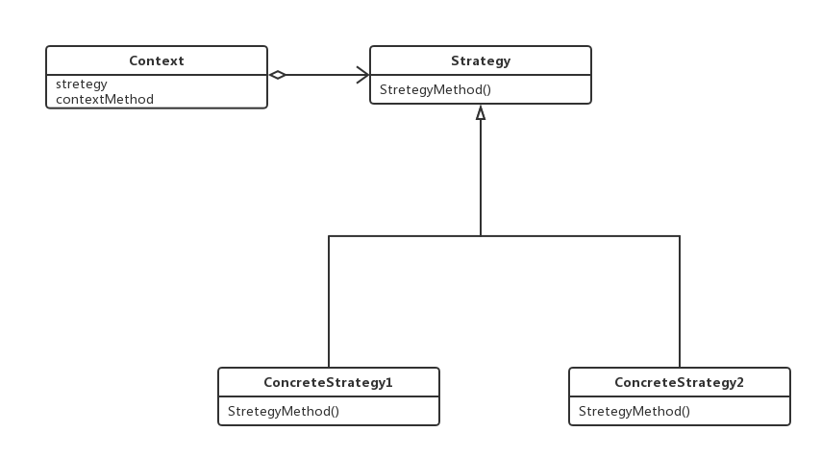
角色
Strategy
负责决定实现策略所必须的接口
ConcreteStrategy
负责实现具体的策略
Context
负责使用Strategy

Slide 6
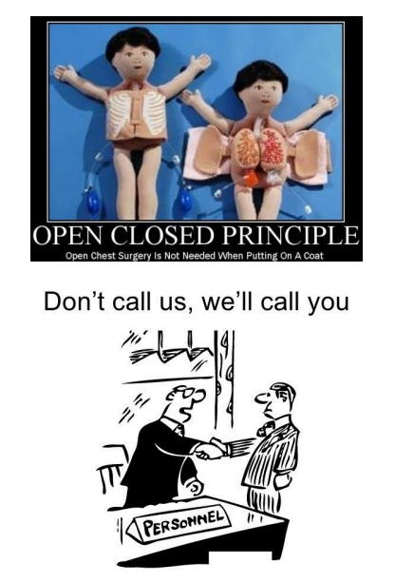
原理
封装变化
Notes:
模板方法被称为框架之母，你只要按照规范把代码写上，我作为框架会自动调用你的代码

Slide 7
应用实例
Java Collection.sort() & Compator interface

Slide 8
相关的设计模式
Abstract Factory
Template
Strategy和Template的区别?
Notes:
1、模板方法是允许子类有一部分自己的实现，但是策略
1、策略模式本身并不决定何时使用什么算法，而是由客户端进行决定的
2、

Slide 9
和Template的区别
场景不同
定义一个良好的框架，允许大家优化这个框架的具体细节
为了满足客户端的多变性，定义一组算法，让客户基于场景去选择
出发点不同
出发点，好莱坞原理，由框架负责去找你
出发点，用户根据场景去选择
总结：
解决代码复用，规范流程。部分变化
整体对算法进行替换，避免条件语句。整体变化

Slide 10
Thanks

